Slide 1

BÁO CÁO LUẬN VĂN KHOA HỌC MÁY TÍNH KHOÁ 40
ĐỀ TÀI BÁO CÁO: Nhận Diện Biển Báo Giao Thông Trên Thiết Bị Di Động
GVHD:PGS,TS Thầy Phạm Nguyên Khang
SV Thực hiện: Huỳnh Bảo Quốc

Slide 2
GIỚI THIỆU
NỘI DUNG
KẾT LUẬN VÀ HƯỚNG PHÁT TRIỄN
DEMO

Slide 3
GIỚI THIỆU
NỘI DUNG
KẾT LUẬN VÀ HƯỚNG PHÁT TRIỄN
DEMO

Slide 4
1. GIỚI THIỆU
1.1 Vấn đề.
1.2 Mục tiêu đề tài
1.3 Đối tượng và phạm vi nghiên cứu.

Slide 5
1. GIỚI THIỆU
1.1 Vấn đề.
1.2 Mục tiêu đề tài
1.3 Đối tượng và phạm vi nghiên cứu.
Notes:
Trên mỗi tuyến đường hiện nay có rất nhiều loại biển báo giao thông với đa dạng các loại biển như Chỉ dẫn, Nguy hiễm, Cấm, Hiệu lệnh với nhiều ý nghĩa khác nhau . Nó giúp cho người điều khiển phương tiện sẽ an toàn, tránh các tai nạn không mong muốn đòi hỏi mọi người phải nắm bắt và hiểu được chi tiết về các loại biển báo để giúp an toàn cho bản thân. Nhưng số lượng biển báo đa dạng và số lượng rất lớn vì thế Ứng dụng nhận diện biển báo giao thông được phát triễn trên di động nhầm giúp đỡ người điều khiển phương tiện phần nào và thuận lợi ởdi động là dễ sử dụng, nhỏ gọn.

Slide 6
1. GIỚI THIỆU
1.1 Vấn đề.
1.2 Mục tiêu đề tài
1.3 Đối tượng và phạm vi nghiên cứu.
Notes:
• Nhận diện biển báo giao thông trên thiết bị di động đáp ứng thời gian thực.
• Huấn luyện mô hình phát hiện đối tượng bằng phương pháp Cascade
classification cho ra một tập tin xml để opencv có thể dùng và phát hiện biển báo.
• Huấn luyện một mô hình nhận dạng sử dụng phương pháp transfer learning, huấn
luyện lại tầng cuối của các mô hình nổi tiếng như ImageNet, CIFAR100... với
mục tiêu của đề tài là biển báo giao thông. Sử dụng tensorflow cho việc huấn
luyện này bằng ngôn ngữ Python (phiên bản 3.x)
• Sử dụng các mô hình phát hiện và nhận dạng tương thích trên Android.

Slide 7
1. GIỚI THIỆU
1.1 Vấn đề.
1.2 Mục tiêu đề tài
1.3 Đối tượng và phạm vi nghiên cứu.
- Học phần thị giác máy tính, xử lý ảnh, nguyên lý máy học.
- Lập trình di động.
- Ngôn ngữ lập trình java, python.
- Thư viện OpenCV, Tensorflow…

Slide 8
GIỚI THIỆU
NỘI DUNG
2.1 Mô tả bài toán, Thiết kế và cài đặt giải thuật .
2.2 Xây dựng hệ thống.
KẾT LUẬN VÀ HƯỚNG PHÁT TRIỄN
DEMO

Slide 9
2. NỘI DUNG
2.1 Mô tả bài toán, Thiết kế và cài đặt giải thuật .
Phát hiện biển báo.
Nhận diện biển báo.
Xử lý thời gian thực trên di động.
2.2 Xây dựng hệ thống.

Slide 10
2.1 Mô tả bài toán, Thiết kế và cài đặt giải thuật .
Phát hiện biển báo.
Nhận diện biển báo.
Xử lý thời gian thực trên di động.

Slide 11
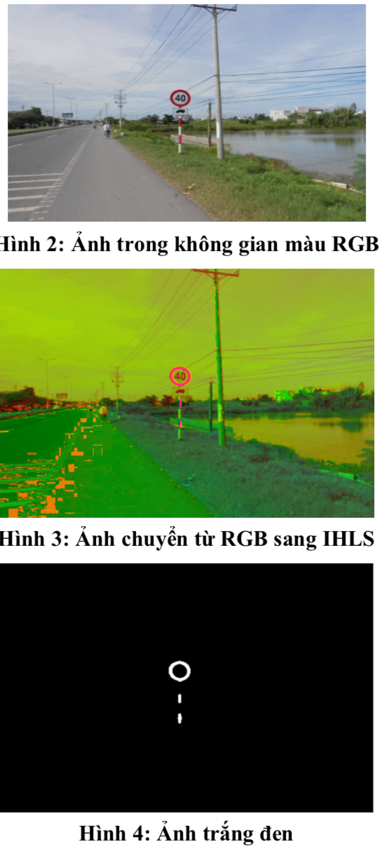
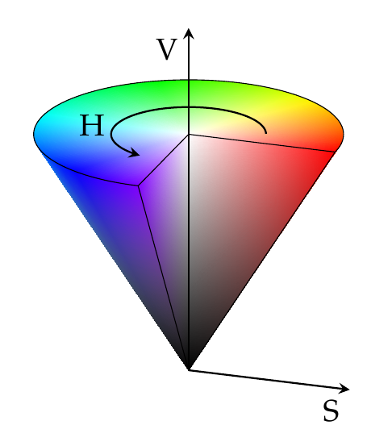
Phát hiện biển báo?
Notes:
Có nhiều cách để giải quyết bài toán phát hiện đối tượng cụ thể theo đề tài đối tượng là biển báo thì có thể dùng cách lọc màu vì các biển báo có một số màu ở 1 dãi giá trị màu nào đó,YOLO,Window search. Ở đây đề tài sẽ dùng phương pháp cascade classifier.

Slide 12
Cascade Classifier ?
1/ Khái niệm: là mô hình phân lớp phân tầng, mỗi tầng là một bộ phân lớp. Một mẫu để được phát hiện là đối tượng thì nó cần phải đi qua hết tất cả các tầng của mô hình, các bộ phân lớp ở tầng sau được huấn luyện bằng những mẫu mà bộ phân lớp trước nó nhận dạng sai. Mô hình cascade cho nhận dạng đối tượng được biểu diễn trong Hình
Notes:
Thuật toán này tiến hành phân ra thành các giai đoạn (stage), các “vùng ứng viên” phải đạt ngưỡng đúng (threshold) của tất cả các giai đoạn để được xác định là có chứa đối tượng. Số lượng giai đoạn và ngưỡng quyết định bởi dữ liệu học và các tham số khác do người dùng chỉ định. Để có thể nhận dạng thuật toán tiến hành lấy mẫu từ 2 tập dữ liệu: tập ảnh dương bao gồm ảnh có chứa đối tượng và tập ảnh âm không chứa đối tượng. Chuyển các ảnh này sang ảnh mức xám và tiến hành học dựa trên các ảnh này. Dữ liệu học càng nhiều thì nhận diện càng chính xác, bao gồm cả ảnh dương và âm, bù lại thì thời gian huấn luyện lâu hơn. Nếu vùng nghi ngờ được xác định đúng là đối tượng thì thuật toán trả về những khung hình chữ nhật (vì có thể có nhiều đối tượng trong 1 hình). Mô hình phân lớp phân tầng kết hợp với các đặc trưng Haar-like được xây dựng nhằm rút ngắn thời gian xử lý, giảm thiểu tỷ lệ nhận dạng sai của bộ nhận dạng
Nói chi tiết về tập ảnh dương và âm:
-positive: cùng size, negative size ngẫu nhiên.positive là tập dữ liệu ảnh chỉ chứa đối tượng, negative ko chứa đối tượng (tốt nhất là ảnh thô đã xử lý cắt đối tượng ra rồi)
-positive khác nhìu gốc độ, background phải khác nhau tránh giống nhau liên tục làm mất ý nghĩa dữ liệu.

Slide 13
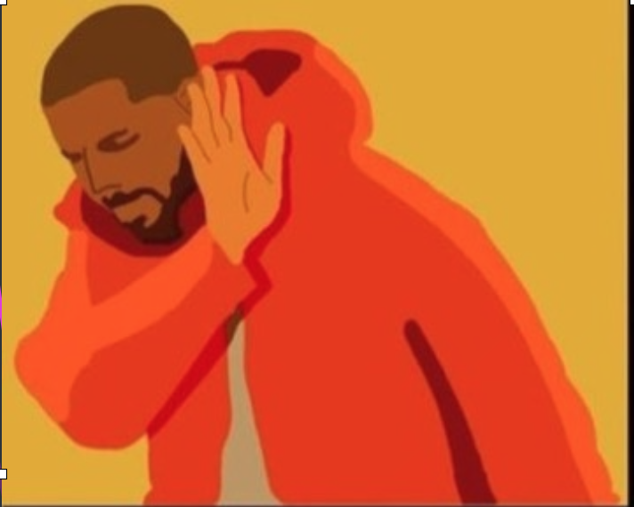


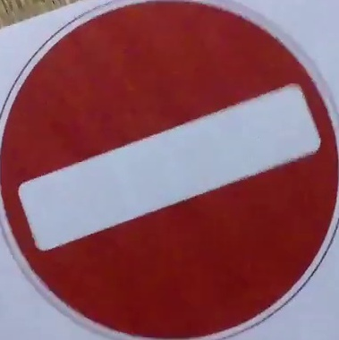


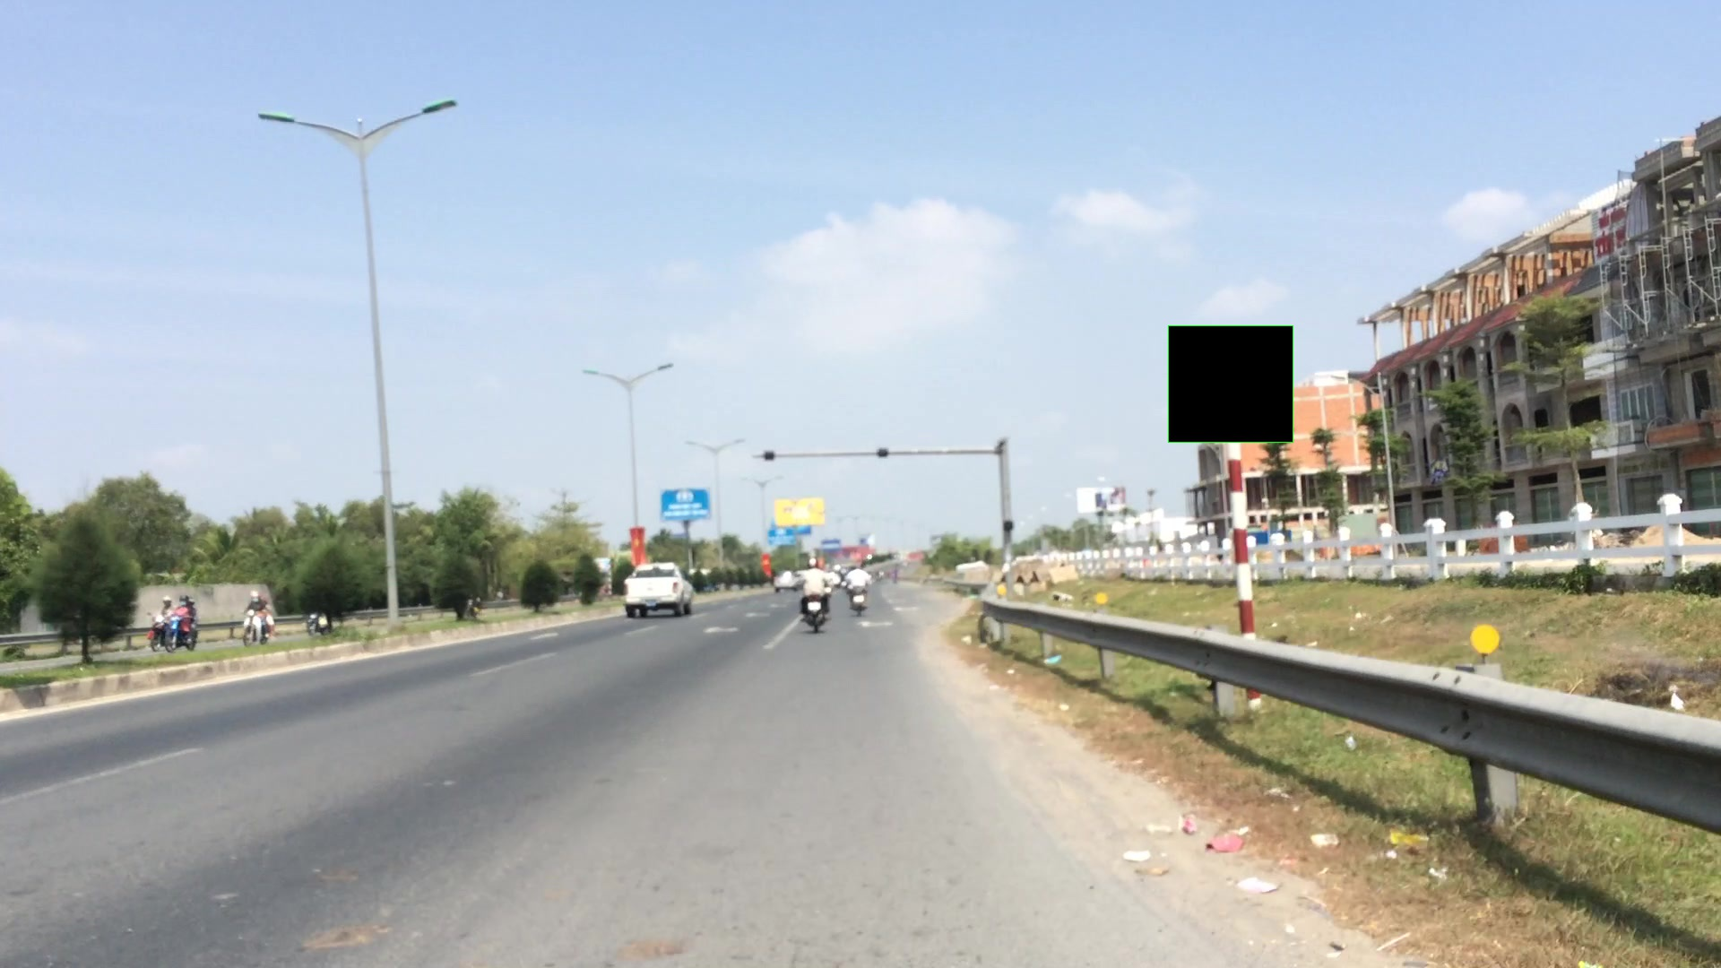
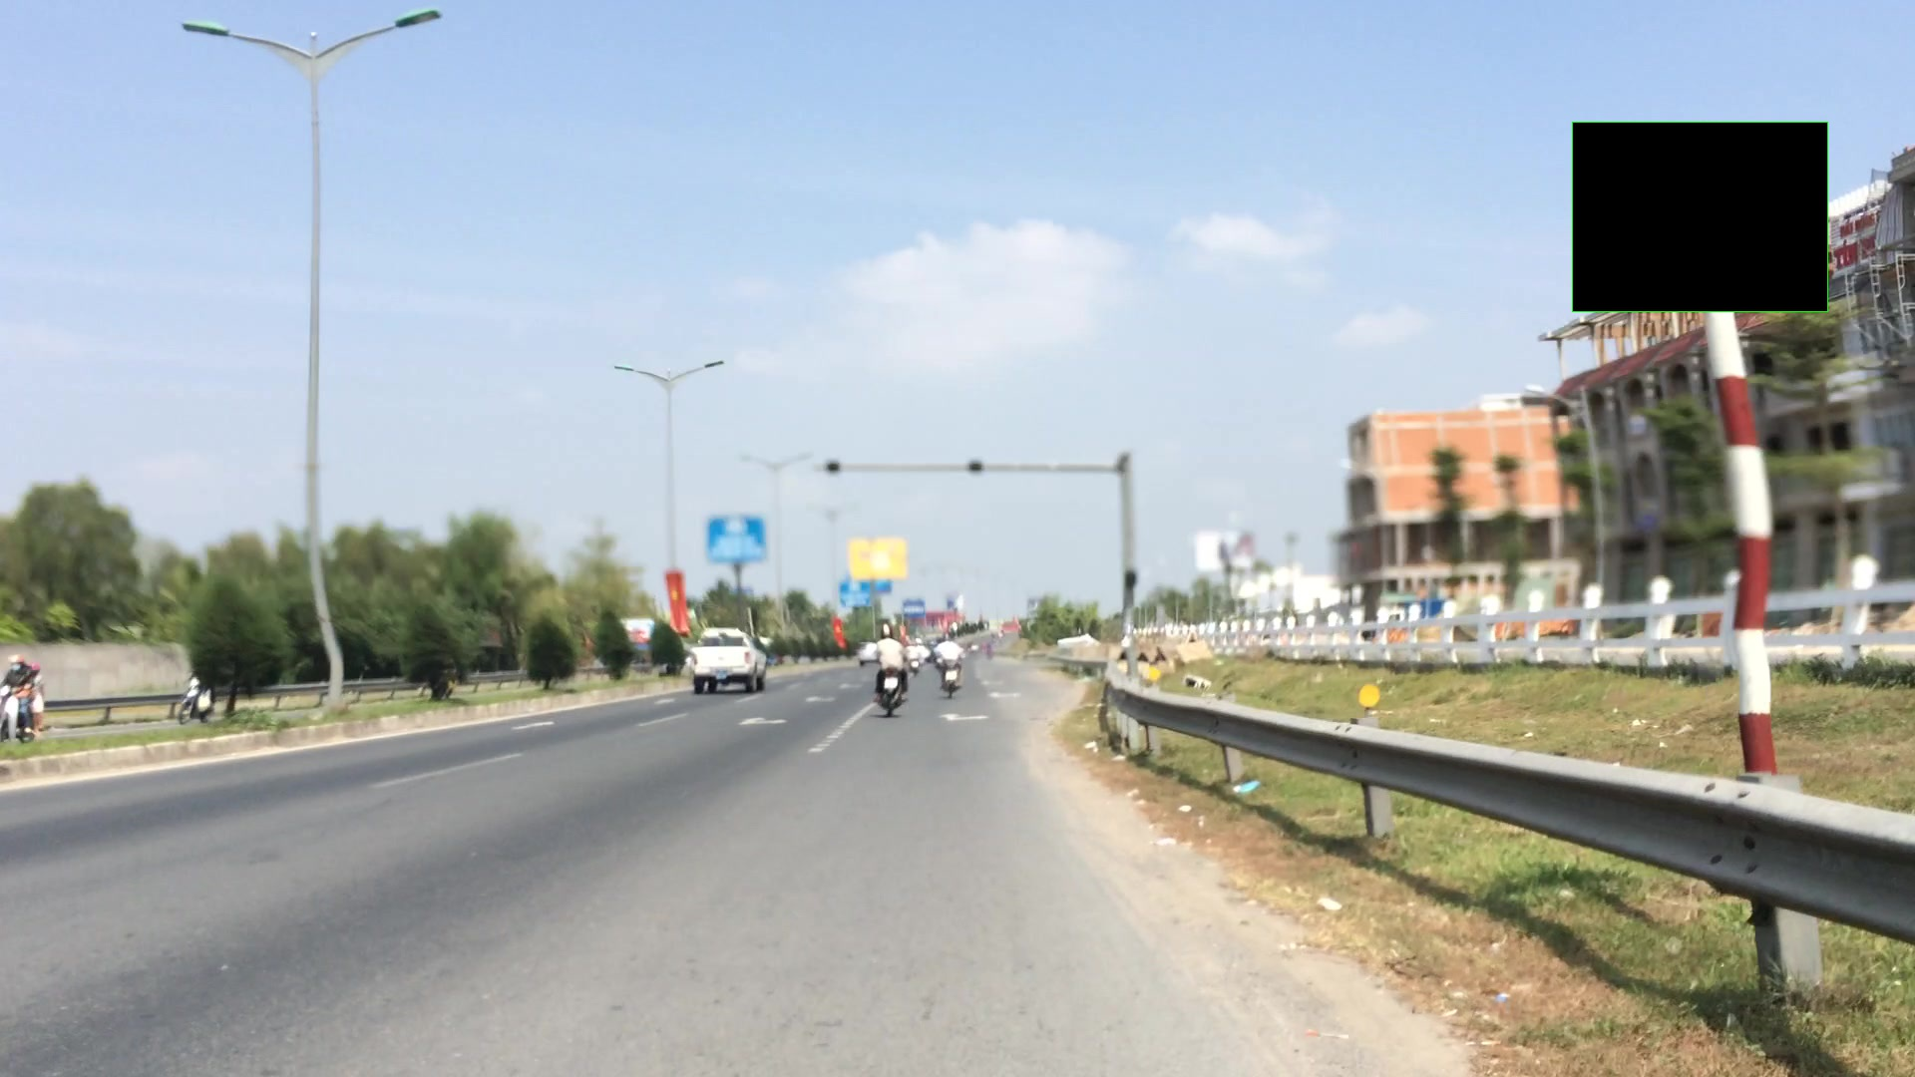
Cascade Classifier ?

Slide 14



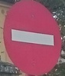
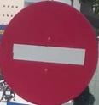
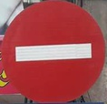
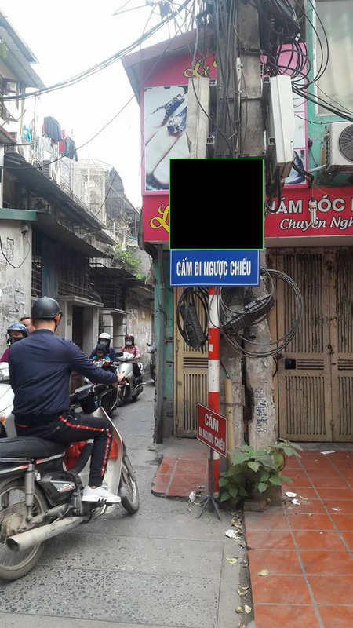
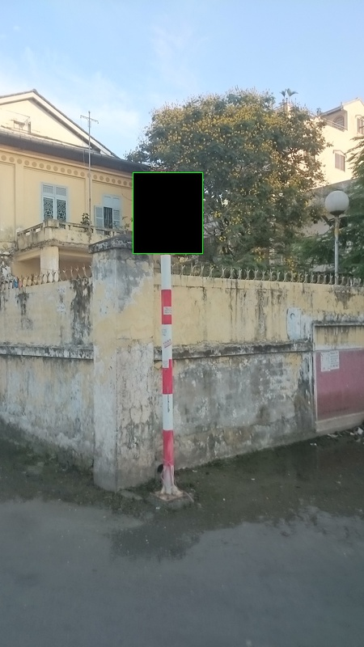

Slide 15
Cascade Classifier ?
2/ Các thông số đã chọn tối ưu cho tập dữ liệu đề tài:
Số lượng ảnh dương: 2080
Số lượng ảnh âm: 4266
W: 24
H: 24
maxFalseAlarm: 0.45
Stage: 20
Đánh giá mô hình sau khi huấn luyện:
Bằng cách sử dụng lại tập tin mô hình sau khi huấn luyện để kiểm tra trên 40 ảnh mới đề và cắt đối tượng.
Hoặc dựa vào tỉ lệ falseAlarm ở từng stage.

Slide 16
2.1 Mô tả bài toán, Thiết kế và cài đặt giải thuật .
Phát hiện biển báo.
Nhận diện biển báo.
Xử lý thời gian thực trên di động.

Slide 17
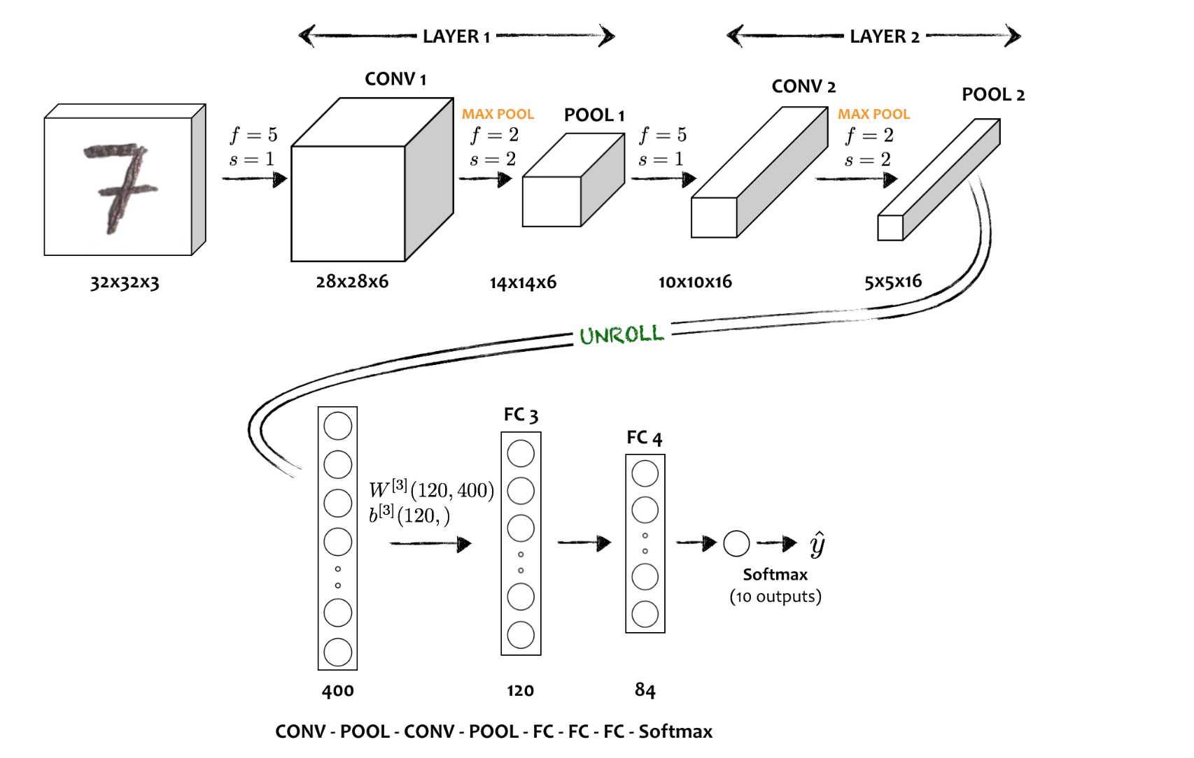
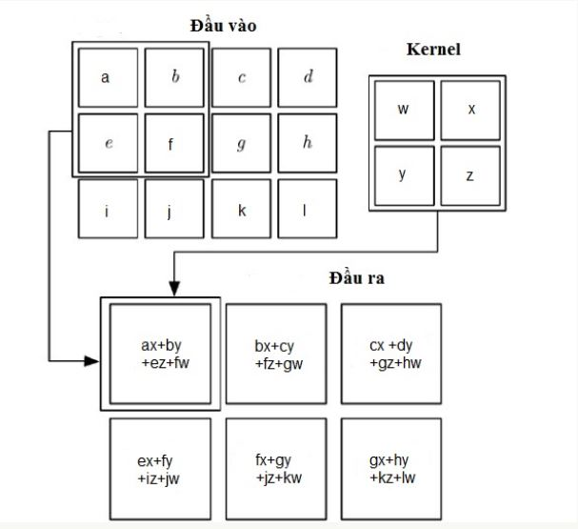
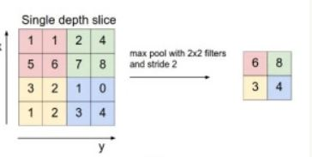
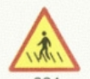


Nhận diện biển báo?
Notes:
Cách phổ biến mà nhiều người nghiên cứu đã áp dụng là HOG và SVM vì sao HOG +SVM mà ko lại là sift hay surf bất kì cách lấy đặc trưng nào khác. vì các biển báo nó có thể giống hình mà khác màu thì nó đã khác ý nghĩa rồi hoặc ngược lại. HOG sẽ tốt ở vấn đề nhận diện biển báo vì nó lấy đặc trưng bằng cách biểu diễn của tổ chức đồ + svm phân loaị thì tốt hơn các bài toán trích đặc trưng khác. Nhưng không. ở đề tài này em đã áp dụng phương pháp transfer learning để retrain lại 1 CNN, vì sao CNN lại tốt hơn các phương pháp phân loại ở machine learning như SVM, KNN, nayves bayes,… vì nếu dùng cacs phương pháp đó ta cần lựa chọn 1 bài toán trích đặc trưng tốt mới có thể sử dụng mô hình phân loại như trên hiệu quả.
Còn ở CNN bản thân nó có tính chất ở tầng trích đặc trưng như Chập+ maxpooling để giảm chiều đặc trưng và sau đó đi qua các hidden layer và đến 1 mô hình phân loaị có thể là softmax regression.

Slide 18
Transfer Learning
Pre-trained model: ImageNet, VGG, CIFAR100, ResNet…
Source tasks - target tasks
Notes:
Đi sâu hơn về phương pháp transfer learning: là một phương pháp học máy mà trong đó, một mô hình đã được phát triển cho một task (pretrained network) được tái sử dụng ở một task khác
Source task là mộ netword đã được huấn luyện với số lượng lớn dữ liệu và đã có trọng số của một mạng điển hình ở đây em dung của ImageNet
Và target task em sẽ them một tầng cuối của mạng là 13 classes tương ứng 13 biển báo của em.

Slide 19
Transfer Learning
Lợi ích:
Thời gian huấn luyện.
Thiết bị
Số lượng dữ liệu
Hạn chế:
Liệu có cần thiết transfer learning?
Chọn pre-trained model nào là tốt nhất?
Chọn dataset như vậy có phù hợp với pre-trained model hay không?

Slide 20
2.1 Mô tả bài toán, Thiết kế và cài đặt giải thuật .
Phát hiện biển báo.
Nhận diện biển báo.
Xử lý thời gian thực trên di động.

Slide 21
Xử lý thời gian thực trên di động.
OpenCV.
Tensorflow.
Java.
Android studio.
Notes:
-OpenCV: sử dụng các modules tính toán lấy đặc trựng, xử lý ảnh, sử dụng môh ình phát hiện biển báo
-tensorflow dùng để huấn luyện mô hình nhận dạng và chuyển đổi định dạng mô hình sang protobuffer, một định dạng mà android có thể sử dụng. (huấn luyện trên PC)
-Java: ngôn ngữ lập trình bậc cao, ở đề tài này tìm hiểu về lập trình đa luồng đa nhiệm trong java, android

Slide 22
2. NỘI DUNG
2.1 Mô tả bài toán, Thiết kế và cài đặt giải thuật .
2.2 Xây dựng hệ thống.
2.2.1 Giao diện && các chức năng của hệ thống
2.2.2 Thiết kế hệ thống.

Slide 23
2. NỘI DUNG
2.1 Mô tả bài toán, Thiết kế và cài đặt giải thuật .
2.2 Xây dựng hệ thống.
2.2.1 Giao diện && các chức năng của hệ thống
2.2.2 Thiết kế hệ thống.

Slide 24
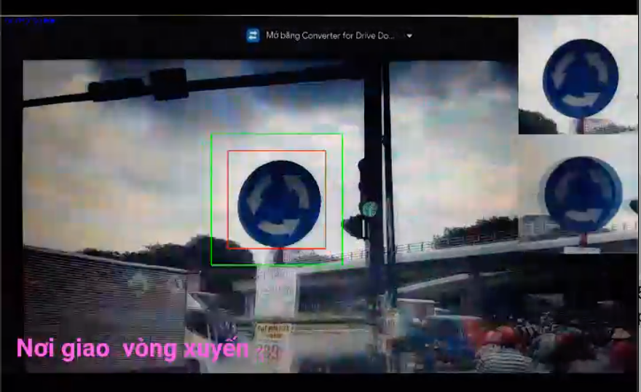
2.2.1 Giao diện && các chức năng của hệ thống

Slide 25
2. NỘI DUNG
2.1 Mô tả bài toán, Thiết kế và cài đặt giải thuật .
2.2 Xây dựng hệ thống.
2.2.1 Giao diện && các chức năng của hệ thống
2.2.2 Thiết kế hệ thống.

Slide 26
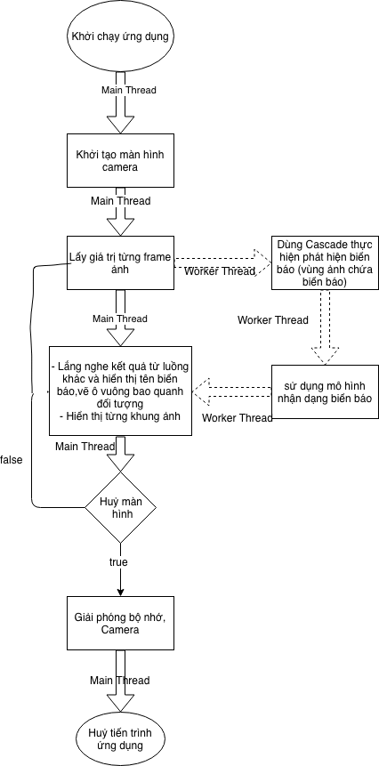
2.2.3 Thiết kế hệ thống.
Notes:
Khi một ứng dụng được chạy, máy ảo android sẽ khởi tạo 1 luồng chính đó là Main Thread hay còn gọi là UI thread, luồng này có trách nhiệm vẽ giao diện người dùng và các tác vụ liên quan đến ứng dụng.(get résources….)
Một màn hình trong lập trình android sẽ đi qua các trạng thái: start, fourground,background và finish

Slide 27
GIỚI THIỆU
NỘI DUNG
KẾT LUẬN VÀ HƯỚNG PHÁT TRIỄN
DEMO.
Notes:
Kết luận: -có rất nhiều phương pháp để giải quyết vấn đề này nhưng để tốt ở các môi trường khác nhau như mobile hay pc thì ta phải lựa một mô hình dành cho bài toán ở môi trường hạn hẹp bộ nhớ như mobile, vì 1 ứng dụng khi vượt quá số dung lượng cho phép thì dẫn đến ứng dụng dễ dang gặp sự cố khi sử dụng. ở đề tài em đã áp dụng 2 phương pháp trên và đã đáp ứng được 1 phàn nào đó với đề tài trong tương lai em sẽ có hướng phát triễn nó lên.
Hướng phát triễn: em sẽ tăng cường dữ liệu và số lượng biển báo lên. tối ưu hoá dòng lệnh, sử dụng các mô hình nhận dạng và phát hiện khác để cải thiện tốc độ, và update giao diện.
Em xin hết và xin chuyển qua phần demo

Slide 28
CẢM ƠN THẦY CÔ VÀ CÁC BẠN ĐÃ LẮNG NGHE

